Slide 1
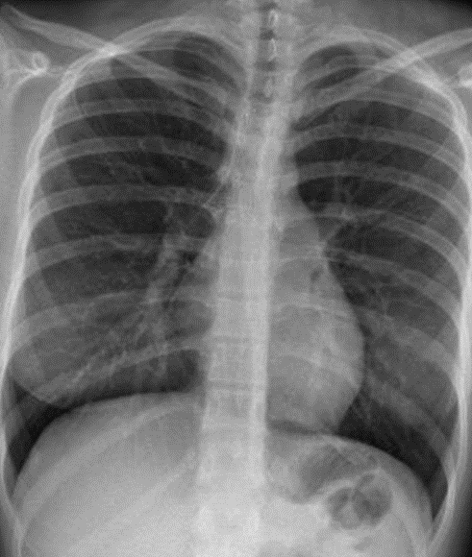
EXPERIENCIA DE UN CENTRO EN IMPLANTE Y COMPLICACIONES DE PRÓTESIS TRAQUEOBRONQUIALES
M.R. Cabello Jabalquinto, F. Lerenas Bernal, A.A. Jiménez Romero, M.C. Velasco Alcázar, M.M. Valdivia Salas, J. Pérez Pallarés, A. Santa Cruz Siminiani. Servicio de Neumología. H.G.U. Santa Lucía. Cartagena
INTRODUCCIÓN
Las prótesis traqueobronquiales permiten aumentar el diámetro de la vía aérea. Las principales complicaciones derivadas del implante son migración, formación de granuloma y acúmulo de secreciones con sobreinfección. Los objetivos son conocer las complicaciones derivadas del implante en las sucesivas revisiones y el desenlace final del paciente.
MATERIAL Y MÉTODOS
Estudio descriptivo retrospectivo
Incluye implantes realizados:
RESULTADOS
N=29
01 Ago
2018
11 Nov 2022
>> Prótesis en Y

Slide 2

RESULTADOS
ÉXITUS LETALIS; 25 (85,2%)
CAUSAS | Progresión tumoral | 11 (45,8%)
 | Infección | 2 (6,9%)
 | Otras causas tumorales | 2 (6,9%)
 | Hemoptisis | 1 (3,4%)
TIEMPO TRAS IMPLANTE | Durante implante | 0 (0%)
 | 1 semana | 4 (16%)
 | 1 mes | 7 (28%)
 | 1-3 meses | 7 (28%)
 | 3-12 meses | 6 (24%)
 | > 1 año | 1 (4%)
Complicaciones postimplante
CONCLUSIONES
- Las complicaciones más frecuentes son el acúmulo de secreciones y la infiltración tumoral distal a la prótesis.
- Aunque la mayoría de los pacientes tratados con prótesis fallecieron, menos de la mitad tuvieron lugar durante el primer mes tras el implante.

